Slide 1


Rapport des Travaux 2025 du groupe de réflexion Copropriété
Ce document présente un bilan des travaux menés par le groupe de réflexion Copropriété durant l'année écoulée.
Nous aborderons plusieurs thématiques
L’isolation thermique par l'extérieur (ITE),
l'évaluation des parties communes en copropriété, ainsi qu'un cas pratique détaillé concernant l'acquisition de parties communes.
Les textes qui peuvent avoir une incidence sur les valeurs expertales

Slide 2









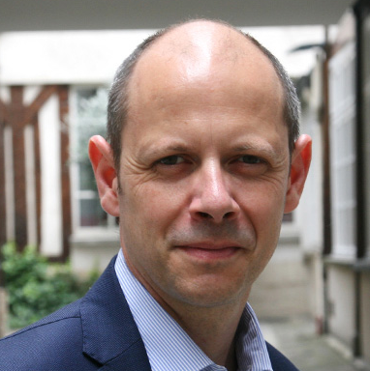
S
Les membres du groupe copropriété

Slide 3
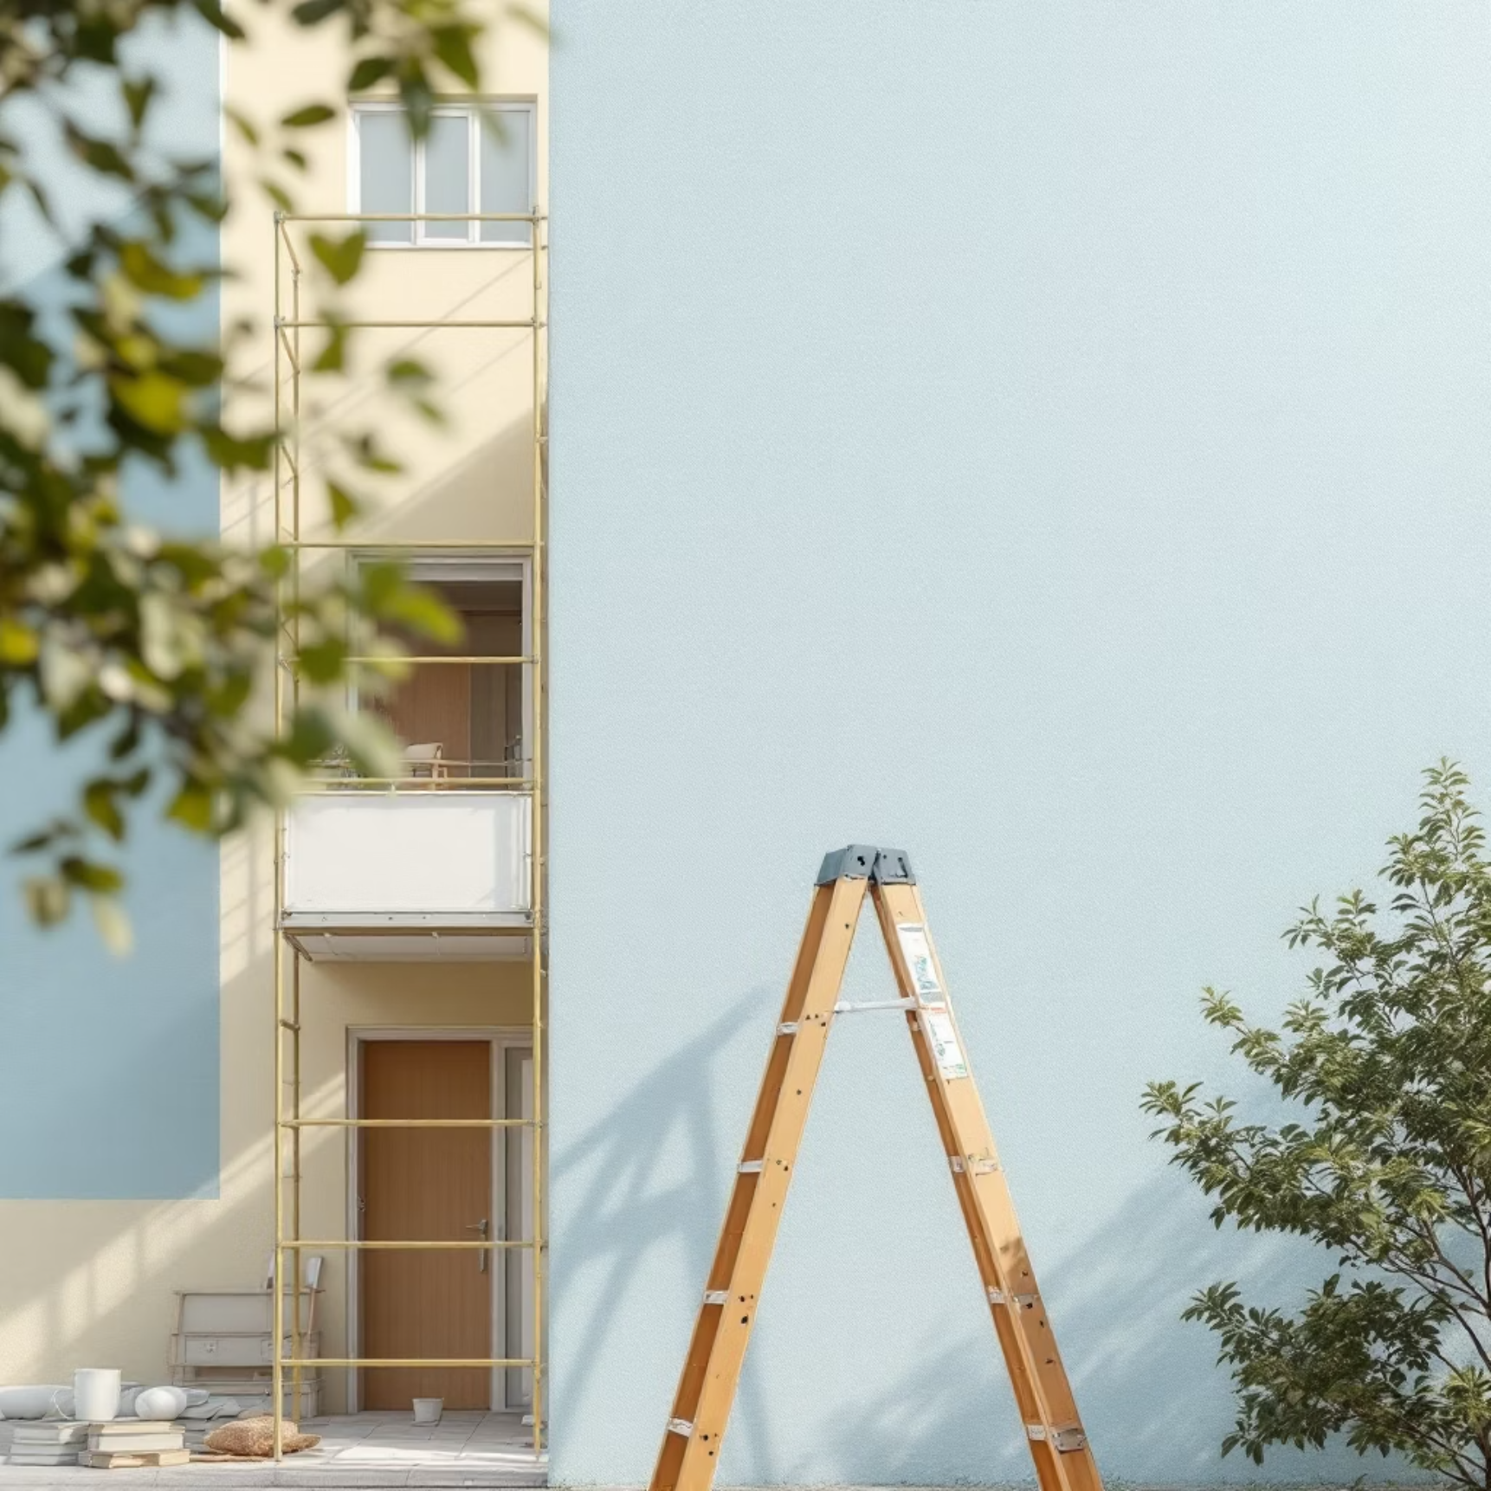
I - Isolation Thermique par l'Extérieur (ITE)
Le groupe a poursuivi cette année ses réflexions sur l'Isolation Thermique par l'Extérieur (ITE), un sujet d'importance croissante dans le contexte de la transition énergétique.
Nous avons constaté que peu d'experts sont actuellement sollicités sur ce domaine, malgré les enjeux techniques et juridiques qu'il représente.
Nos travaux ont principalement porté sur trois
problématiques spécifiques liées à l’ITE.
Réflexion sur la prise en compte de la hauteur du pignon
Nous avons étudié la possibilité d'appliquer un coefficient minorant par niveau de hauteur dans l'évaluation des travaux d'ITE, afin de refléter les différences de coûts et de complexité selon l'élévation du bâtiment.
.

Slide 4
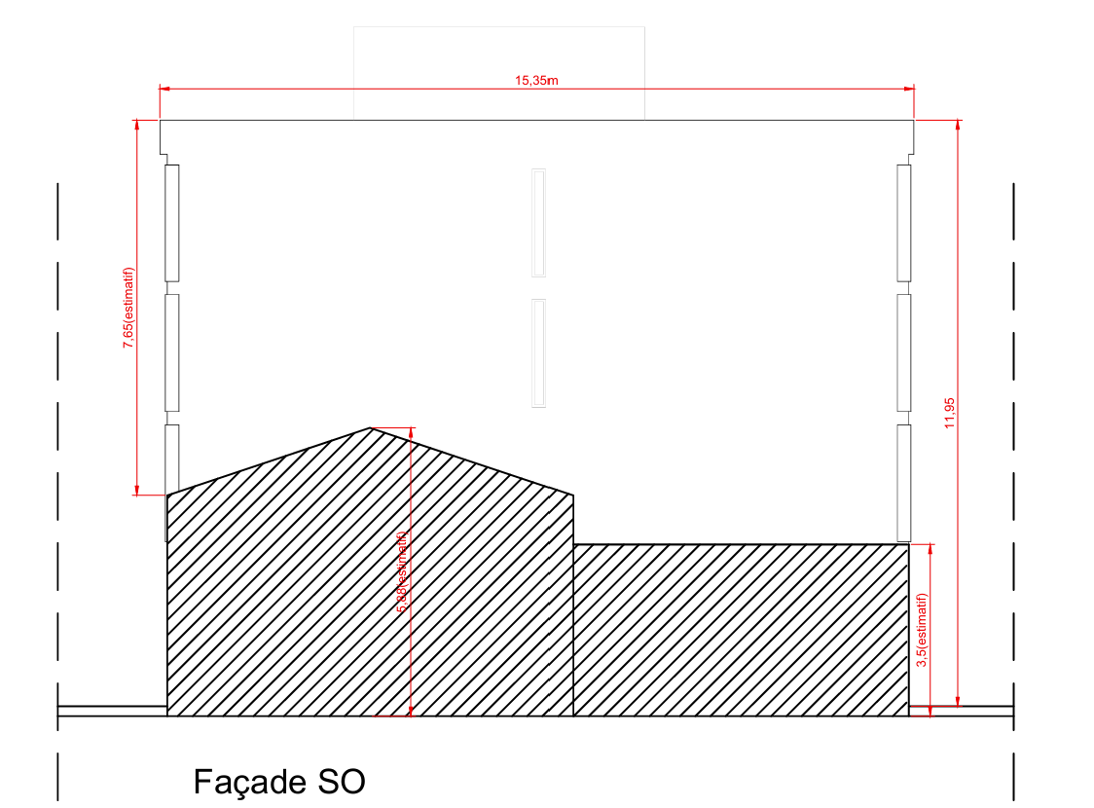
I - Isolation Thermique par l'Extérieur (ITE)
Réflexion sur l’indemnité d’occupation
Rappel du principe
Question : Doit-on calculer une indemnité relative au fait qu’il y a une pose d’échafaudage sur toiture lorsqu’il n’y a pas de pose d’échafaudage au sol ?

Slide 5
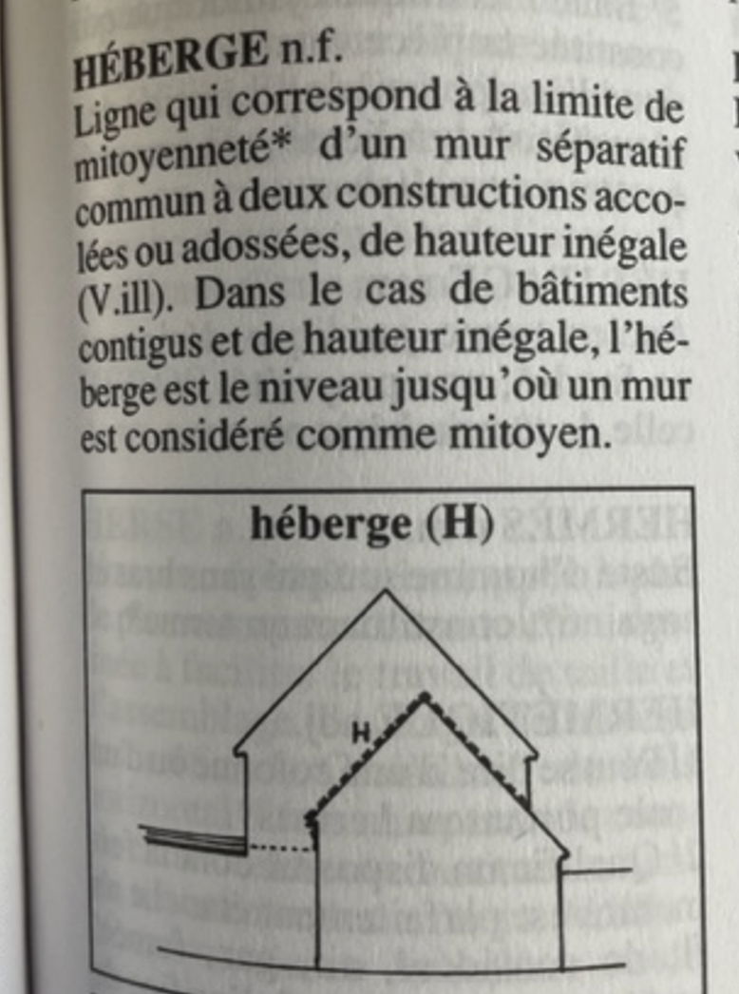
I - Isolation Thermique par l'Extérieur (ITE)
La compréhension de la notion d’héberge
I.-Le propriétaire d'un bâtiment existant qui procède à son isolation thermique par l'extérieur bénéficie d'un droit de surplomb du fonds voisin de trente-cinq centimètres au plus lorsqu'aucune autre solution technique ne permet d'atteindre un niveau d'efficacité énergétique équivalent ou que cette autre solution présente un coût ou une complexité excessifs. L'ouvrage d'isolation par l'extérieur ne peut être réalisé qu'à deux mètres au moins au-dessus du pied du mur, du pied de l'héberge ou du sol, sauf accord des propriétaires des deux fonds sur une hauteur inférieure
Ces réflexions s'inscrivent dans un contexte où l'ITE devient une solution privilégiée pour améliorer la performance énergétique des immeubles en copropriété, tout en préservant la surface habitable des logements. La Commission poursuivra ses travaux sur ce sujet et reste à l’écoute de vos question.

Slide 6
I - Isolation Thermique par l'Extérieur (ITE)
La compréhension de la notion d’héberge
La logique voudrait que l’on fasse en fait état du pignon
et non à une référence concernant la notion de mitoyenneté.
D’autre part, il semble que pour être complet, il faille proposer
de calculer l’indemnité conventionnelle du sol à 2 mètres mais
cela peut poser question au notaire rédacteur de la convention
Ces réflexions s'inscrivent dans un contexte où l'ITE devient une solution privilégiée pour améliorer la performance énergétique des immeubles en copropriété, tout en préservant la surface habitable des logements. La Commission poursuivra ses travaux sur ce sujet et reste à l’écoute de vos question.

Slide 7
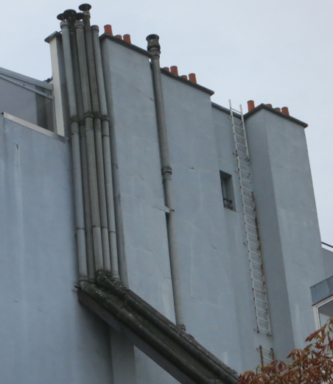
I - Isolation Thermique par l'Extérieur (ITE)
La profondeur de l’ITE
I.-Le propriétaire d'un bâtiment existant qui procède à son isolation thermique par l'extérieur bénéficie d'un droit de surplomb du fonds voisin de trente-cinq centimètres au plus
Le principe posé par le texte fait état d’un droit de
surplomb de 35 cm au plus.
Mais à partir de quel point calcule –t-on les
35 centimètres ?
On perçoit le problème de la détermination des
Limites de propriété par rapport aux limites apparentes
correspondant au pignon.
Le sujet des cheminées releve souvent soit de tolérance,
soit de servitude
La Commission poursuivra ses travaux sur ce sujet et reste à l’écoute de vos questions
et retours d’expériences.

Slide 8
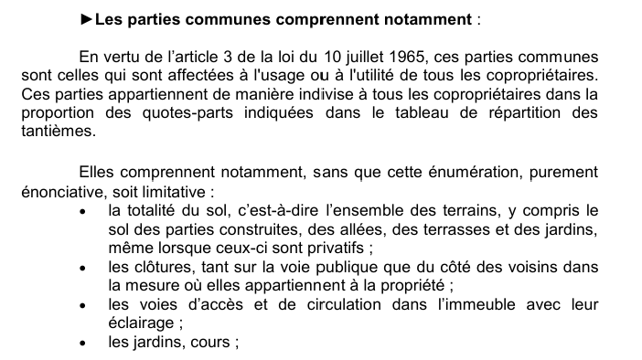
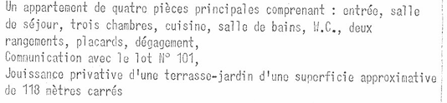
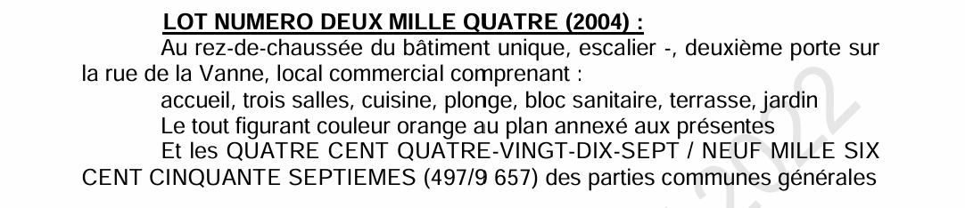
II - Évaluation des Parties Communes : Principes Fondamentaux
L'évaluation des parties communes en copropriété constitue un exercice délicat qui nécessite une méthodologie rigoureuse.
La Commission rappelle qu'il convient de distinguer les parties communes bâties des droits accessoires aux parties communes (droit de construire, droit de surélever).
Les parties communes
Parties communes à jouissance privative
LOT 105
Les parties communes bâties
Rédaction de certains nouveaux règlement de copropriété

Slide 9
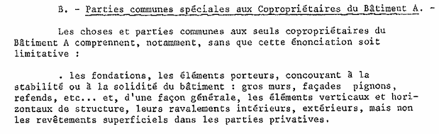
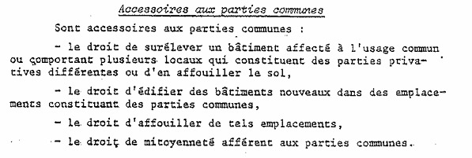
II - Évaluation des Parties Communes : Principes Fondamentaux
L'évaluation des parties communes en copropriété constitue un exercice délicat qui nécessite une méthodologie rigoureuse.
La Commission rappelle qu'il convient de distinguer les parties communes bâties des droits accessoires aux parties communes (droit de construire, droit de surélever).
Parties communes générales et parties communes spéciales.
Les droits accessoires aux parties communes
Les parties communes générales appartiennent à tous les copropriétaires en « indivision forcée ».
Lorsqu’un copropriétaire sollicite une cession de parties communes ( couloir, wc etc..) , il est déjà propriétaire à hauteur de ses tantièmes de propriété
Cela signifie que sur le prix qui sera payé une quote part lui reviendra.

Slide 10
II - Évaluation des Parties Communes Baties
Vérification du statut juridique
Analyse documentaire
S'assurer que le bien se trouve dans une copropriété et non dans une autre forme de gestion d'un ensemble immobilier (ASL, etc.). Bien distinguer les lots
de copropriété des lots de volumes.
Prendre obligatoirement connaissance du règlement de copropriété et de ses modificatifs, en vérifiant leur publication au Service de la Publicité Foncière
La notion de marché
Collecte d'informations
S'interroger sur la notion de marché (différence entre la vente d'une loge de gardienne et une partie de couloir qualifiée de parties communes spéciales)
Lister les documents et informations indispensables pour la réalisation de l'expertise (état d'avancement du processus, intervention préalable d'un géomètre-expert)
L'expert doit également préciser la finalité de l'évaluation afin que les copropriétaires soient informés de la volonté future du potentiel acquéreur. Cette transparence est essentielle pour garantir l'équité dans les transactions concernant les parties communes.

Slide 11
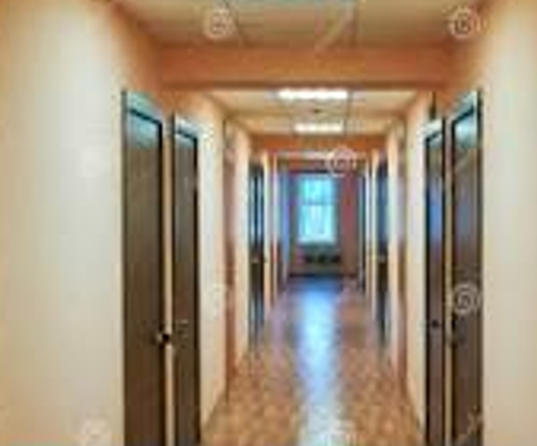
III - Cas Pratique : Acquisition d'un Couloir en Copropriété
Ce cas pratique concerne un immeuble situé à Biarritz.
Situation initiale
Un copropriétaire possède 4 chambres de service sans accès à
une évacuation des eaux usées.
Un couloir avec grande fenêtre vue mer dessert uniquement
ces chambres.
Des WC communs se trouvent au fond du couloir.
Le copropriétaire souhaite acquérir le couloir et les WC puis réunir
le tout avec les chambres afin de créer un appartement.
Le copropriétaire estime que cette partie commune a peu de valeur
car il est le seul à en avoir l’usage.
Le conseil syndical considère que cette acquisition apportera
une forte valorisation aux chambres et que la plus value doit profiter
aux autres copropriétaires.
Cette situation met en lumière la complexité d'évaluation des parties communes lorsque leur acquisition présente un intérêt stratégique pour un copropriétaire. Deux experts ont été mandatés, chacun défendant une approche différente de valorisation.

Slide 12
IV - Problématiques d'Évaluation dans le Cas Pratique
Position de l'expert du copropriétaire
1
Il valorise la surface en fonction de son état d'entretien très médiocre, sans tenir compte de la valeur potentielle après transformation.
2
Position de l'expert du syndicat des copropriétaires
Il considère que l'adjonction de cette surface apportera une valeur importante au futur appartement et que cette plus-value doit être prise en compte.
Intervention du géomètre-expert
3
Il fournit les éléments techniques sur la faisabilité du projet et la nouvelle répartition des tantièmes.
4
Décision du conseil syndical
Il valide l'approche prenant en compte la valeur ajoutée potentielle du projet.

Slide 13
IV - Problématiques d'Évaluation dans le Cas Pratique
Ce cas soulève des questions fondamentales sur la méthodologie d'évaluation des parties communes.
La Commission s'est particulièrement intéressée à la notion de "prix de convenance" ou "prix d'opportunité", définie dans la Charte de l'Expertise (édition 2017, page 58) comme "le prix de réalisation sur le marché d'un bien dans des circonstances spéciales qui faussent la loi de l'offre et de la demande“ lorsque la partie commune à évaluer ne peut intéresser qu’un petit nombre ou même un seul acquéreur.
Ne devrait-on pas raisonner par rapport à une notion de valeur d’usage future
(Rappel sur les notions, en copropriété, de destination, d’usage et d’affectation)
.

Slide 14

V - Questions Méthodologiques en Matière d'Évaluation
1
2
3
Méthodologie proposée
Prise en compte d’éléments minorants
Application de pondération
L’évaluation se fait à partir de la valeur vénale
Laquelle ?
La moyenne de l’immeuble
Celle de l’appartement du copropriétaire ?
La question se pose de savoir si l’on raisonne sur des m² réels ou des m² pondérés en fonction de l’usage.
Doit on tenir compte, dans le choix des pondérations, du fait que le copropriétaire va supporter au
propre comme au figuré l’opération qui va souvent généré un avantage pour les autres copropriétaires (indemnisation, baisse des charges) ?
Les travaux à réaliser
Les frais liés à l’acquisition (modification du règlement de copropriété, assemblée générale, frais notaries etc..)

Slide 15
V - Questions Méthodologiques en Matière d'Évaluation
1
2
3
Valeur ajoutée et partage
Valeur vénale / prix de convenance/Création de valeur
Avantages pour la copropriété
Doit-on prendre en compte la valeur ajoutée et la partager dans le cadre de l'expertise, ou doit-on fixer la valeur "classiquement" puis intégrer la valeur ajoutée dans le cadre des négociations avec le syndicat des copropriétaires ?
Doit-on tenir compte de l'avantage procuré aux autres copropriétaires du fait de la création de lot(s) supplémentaire(s) et de l'intégration des tantièmes dans le numérateur au niveau des charges ?
Peut-on parler d'une valeur vénale dans ce type de situation, ou s'agit-il plutôt d'un prix de convenance lié à un intérêt spécifique de l'acquéreur potentiel ?

Slide 16
V - Questions Méthodologiques en Matière d'Évaluation
Ces questions méthodologiques sont essentielles pour garantir une évaluation équitable des parties communes.
La Commission recommande une approche au cas par cas, tenant compte de la spécificité de chaque situation, tout en veillant à préserver les intérêts de l'ensemble des copropriétaires.
« La détermination du prix dans ce type de transaction doit trouver un équilibre entre la valeur intrinsèque du bien et la valeur ajoutée qu’il représente pour l’acquereur, tout en préservant l’équité entre copropriétaires »

Slide 17
VI - Sujets à Approfondir
La Commission a identifié plusieurs sujets importants qui méritent d'être approfondis lors de nos prochains travaux. Ces thématiques émergentes auront un impact significatif sur l'évaluation des biens en copropriété dans les années à venir.
Article 26 – Loi du 10 juillet 1965
d) La modification du règlement de copropriété qui concerne l’interdiction de location des lots à usage d’habitation autres que ceux constituant une résidence principale au sens de l’article 2 de la loi du 6 juillet 1989 en meublé de tourisme au sens du I de l’article L 324-1-1 du code du tourisme.
La modification prévue au présent article ne peut être décidée que dans les copropriétés dont le règlement interdit toute activité commerciale dans les lots qui ne sont pas spécifiquement à destination commerciale
Loi LE MEUR (Loi n° 2024-1039 du
19 novembre 2024)
Analyse des conséquences de la loi LE MEUR sur la valorisation des biens à usage d'habitation, notamment concernant les modifications des règlements de copropriété en matière de RBNB
Ces sujets feront l'objet de réflexions spécifiques au sein de la Commission, avec pour objectif de produire des recommandations pratiques et des alertes sur les points à ne pas négliger lors des expertises.

Slide 18
Promulguée lundi 16 juin 2025, la loi n°2025-541 introduit de nouvelles dispositions dans le Code de l’Urbanisme pour faciliter la transformation des bureaux et autres bâtiments en logements.
L’article 9 de la loi du 10 juillet 1965 a été modifié.
Il a été ajouté que « Lorsque la modification de la destination de parties privatives à usage autre que d'habitation, à l'exception des locaux commerciaux, en locaux d'habitation contrevient à la destination de l'immeuble, elle est soumise à l'approbation de l'assemblée générale, qui statue à la majorité prévue à l'article 24. »
Auparavant, la transformation était presque irréalisable car elle se votait en assemblée générale à l’unanimité.
Cet assouplissement aura-t-il une incidence sur la valeur des biens à usage de bureaux ?
Loi du 16 juin 2025
Ces sujets feront l'objet de réflexions spécifiques au sein de la Commission, avec pour objectif de produire des recommandations pratiques et des alertes sur les points à ne pas négliger lors des expertises.

Slide 19
VII - Conclusion et Perspectives
Les travaux de la Commission Copropriété cette année ont permis d'approfondir plusieurs problématiques techniques et méthodologiques essentielles pour les professionnels de l'évaluation immobilière. Le cas pratique de Biarritz illustre parfaitement la complexité des situations rencontrées dans la pratique et la nécessité d'adopter une approche nuancée.
1
2
Thématiques principales
Cas pratique analysé
Isolation thermique par l'extérieur et évaluation des parties communes
Acquisition d'un couloir et de WC communs à Biarritz
Pour l'année à venir, la Commission prévoit de :
Continuer de réfléchir sur l'évaluation des parties communes
et les droits accessoires
3
Élaborer des préconisations à destination des experts
Approfondir l'impact de certaines nouvelles réglementations sur la valeur des biens en copropriété
Sujets à approfondir
Loi LEMEUR, évolutions législatives et méthodologies d'évaluation

Slide 20
VII - Conclusion et Perspectives
La Commission invite tous les professionnels concernés à contribuer à ces travaux et à partager leurs expériences de terrain. C'est grâce à cette intelligence collective que nous pourrons élaborer des recommandations pertinentes et adaptées aux enjeux actuels de la copropriété.
Pour toute contribution ou question relative aux travaux de la Commission, merci de faire parvenir vos courriels a XXXXXXX.
Commission copropriété CNEJI- Biarritz 2025- La reproduction partielle ou totale du support est interdite.

